Slide 1
Инновационные подходы к карьерному проектированию в свете трансформации рынка труда и образования

Slide 3
Е.А.Климов выделил основные психологические регуляторы труда
образ объекта труда (чувственный образ; репрезентативный образ)
образ субъекта труда (актуальный “образ Я”; обобщенный “Я-образ” - представление себя во времени, представление себя представителем профессии, членом общества)
образ субъект-объектных и субъект-субъектных отношений (потребности, эмоции, характер, направленность личности и ее мировоззрение)

Slide 4
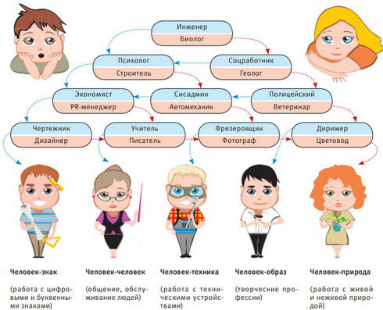

Slide 5
К какому типу профессий тяготеем
Человек-человек
Общаться/объяснять
Человек-природа
Человек-техника
Помогать
Играть в школу/больницу
Рассудить спор
Животных
Наблюдать за растениями
Копать землю
Играть в машинки
Конструктор
Роботов
Человек - информатика
Смотреть как работает техника
Человек-художественный образ
Рисовать/петь/танцевать
Делать поделки
Человек-цифра
Считать в уме
Человек-лингвистическая система
Переписывать тексты
Наблюдать за копировальной техникой
Считать деньги
Убираться в комнате
кулинария

Slide 6
Интегрированный подход
№ | Класс профессий | Описание
1 | Человек-человек | Социально-гуманитарное направление включает в себя широкий спектр профессий, связанных с функционированием и развитием общества; исследование устройства социума и анализ его проблем, познание человека и его внутреннего мира, организация обучения и просвещения, системы общественной помощи и услуг и др.
2. | Человек-техника | Производственно-технологический профиль обучения включает в себя профессии, связанные с внедрением, контролем и практической реализацией способов производства в различных областях промышленности. Инженерно-технологический профиль связан с использованием технических устройств и оборудования, а также с ручным трудом и применением различных инструментов.
3. | Человек-природа | Профессии сельскохозяйственного профиля подойдут тем, кто любит живую природу и хочет работать на свежем воздухе. От ухода за собаками в приюте до испытания методов возделывания пшеницы- выбор огромен и продолжает расти.

Slide 7
Интегрированный подход
№ | Класс профессий | Описание
4 | Человек-художественный образ | Творческое направление включает в себя профессии, связанные с деятельностью по созданию новых образов, предметов или событий, изучению или воплощению уже имеющегося в разных направлениях ( литература, музыка, графика и визуализация, техническое и прикладное творчество).
5. | Человек-информация | Информационно-технологический, математический профиль включает в себя целый ряд профессий, связанных с обработкой информации и использованием технологий, построенных на достижениях математики, прежде всего, различного рода вычислительных машин. Финансово-экономическое направление включает в себя профессии, связанные с анализом, учетом и рациональным управлением финансовыми и другими материальными ресурсами.

Slide 8
Интегрированный подход
№ | Класс профессий | Описание
6 | Человек-офис | Офисная группа включает в себя профессии, связанные с работой в офисе (в администрации или органе государственной власти), прежде всего, с бумагами, документами и офисной техникой.
7. | Профессии группы «кулинария» | Пищевая промышленность – совокупность отраслей промышленности, предприятия которых производят главным образом продукты питания. Почти в каждом сравнительно большом населенном пункте есть предприятия этой отрасли. В некоторых странах пищевая промышленность является отраслью международной специализации, в других – удовлетворяет потребности только своего населения.

Slide 9
Архитектура рабочего места
Цели труда
Предмет труда (5/8/10)
Средства труда
Условия труда
Особенности работы
Профессионально важные качества
Школьные предметы

Slide 10
Кейсы построить архитектуры профессии
Предмет труда: техника (машины, оборудование, детали, робототехника, электроника)
Цель труда: анализировать, оценивать, проверять, контролировать (данные оборудования, состав, технику)
Средства труда: автоматические офисные или кухонные приборы
Предмет труда: техника (машины, оборудование, детали, робототехника, электроника)
Цель труда: обслуживать что-либо (оборудование, технику)
Средства труда: компьютеры (компьютерные программы)

Slide 11
Варианты архитектуры
Рекомендуется рассмотреть Инженерно-технологическое направление, особенно технолог общественного питания, менеджмент качества, метрология, стандартизация
Рекомендуется рассмотреть Инженерное направление, особенно информатика и робототехника.
Возможно подойдёт профессия: системный администратор

Slide 12
Кейсы: построить архитектуры профессии
Предмет труда: техника (машины, оборудование, детали, робототехника, электроника)
Цель труда: анализировать, оценивать, проверять, контролировать (данные оборудования, состав, технику)
Средства труда: голос (владение тембром, интонациями, словарный запас)
Предмет труда: техника (машины, оборудование, детали, робототехника, электроника)
Цель труда: анализировать, оценивать, проверять, контролировать (данные оборудования, состав, технику)
Средства труда: приспособления для творчества (способность к нестандартным действиям, кисть, иголка, глина)

Slide 13
Варианты архитектуры
Рекомендуется рассмотреть Инженерное направление.
Возможно будет интересна карьерная стратегия в область педагогики по точным наукам.
Рекомендуется рассмотреть Инженерное направление, особенно инноватику в различных вариантах. Возможно будет интересно материаловедение.

Slide 14
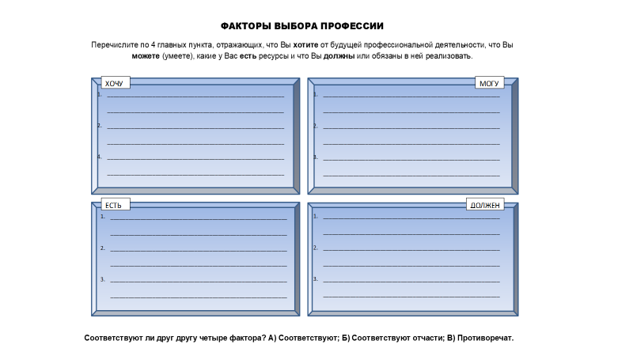

Slide 15
Ступени профориентации
4 ступени согласованности
Согласованность:
По желанию,
по ценностям
По возможностям/по компетенциям
С ситуацией на рынке труда

Slide 16
Многообразие методик и технологий диагностики зоны «может»
Внешняя мотивация
Специальные профориентационные тесты
Внутренняя мотивация
Метафорические техники
Игропрактики (метафорические игры)
Активность мозга
Вербатория: методика диагностики активности мозга по граням Г.Гарднера (лингвистический, телесно-кинестетический, пространственный, музыкальный, логико-математический)
Диагностика право-лево полушарности
Игропрактики
Специальные HR-методики (психолингвистика, структограмма и др.)

Slide 17
Определяем ведущее полушарие
Правое
Творческая направленность
Эмоциональный интеллект
Образное мышление
Левое
Аналитические способности
Конкретное мышление
Логическое мышление

Slide 18
НАБЛЮДАЕМ ЗА ПРЕДПОЧТЕНИЯМИ и склонностями С ДЕТСТВА (до 7 лет)
Склонности:
Что можем изучать лучше всего?
Что можем делать лучше всего?
Какие качества ярко выражены?
Предпочтения:
Что нравится?
Что читает?
Что смотрит?
В какие игрушки играет?
Как отдыхает?

Slide 19
Поколение – объединение людей по ценностям

Slide 20
О теории поколений
Кто: Нил Хоув и В. Шварц
Когда: 1991 г.
Кто занимается в России: Евгения Шамис
Книга: Шамис Е. «Теория поколений: необыкновенный Х»

Slide 21
Причины формирования поколений
События в стране и мире
Информационные сообщения на уровне страны, идеологические посылы в обществе
Воспитание
Условия дефицита

Slide 22
Теория пяти поколений
1.Тихое поколение (1915-1949 гг)
2.Поколение бебби-бумеров (1943-1963гг)
3.Поколение X (1964- 1984 гг)
4.Поколение Y – «Милениумы» (1985-2003 гг)
5.Поколоение Z : с 2004 - 2010 г.
Пограничники – на стыке поколений

Slide 23
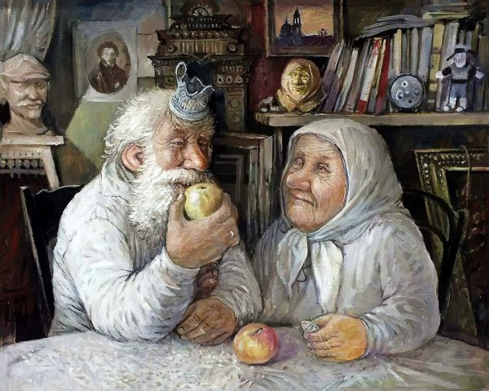
Тихое (молчаливое) 1915-1949 гг.
Преданность, терпение,
соблюдение правил,
уважение к
Должности и статусу.
Ценность еды (хлеба),
исполнительность.
Неболтливость

Slide 24
«Бумеры» (Вaby boomers) 1950-1970гг.
Поколение победителей.
«Спортивная команда»
Всегда в курсе событий
Вечная молодость
Любят победу и большие цели.
Любят наряжаться и выделяться внешне.
Победа важней экон. эффекта

Slide 25
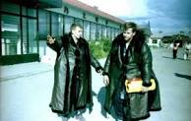
Поколение X (1970- 1989 гг).
Готовность к изменениям и неожидоностям
Свобода
Техническая грамотность,
трудоголизм,
Результативность
Деловое «братство» – важнее семейственности
Надежда на себя
Уважение к детству

Slide 26
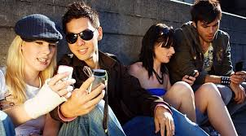
Поколение Y(1990-2010 гг).
Поколение, которое пробовало
все. Главная ценность :
отдыхать, путешествовать,
Общаться с друзьями,
Преобладает принцип
удовольствия.
Ориентированы на радость

Slide 27
Как взаимодействовать с «Y»?
Не приставать
Если продавливать, то жёстко
Не позволять собой манипулировать
Демонстрировать интеллект
Признание и плюшки «лайки»
Помогать в учёбе и выборе ценностей

Slide 28
Поколение Z Или «Рожденные с гаджетами» (с 2010 гр)
Интуитивно развиты,
Не пользуются
инструкциями,
чтобы понять
как работает вещь.
Предельно высока ценность безопасности
Ощущение глобализации мира

Slide 29
Тест 1
Идеальный коллектив, в котором …
Идеальные дети, которые ….
Лучший отпуск в котором …
Опишите хорошего руководителя
Идеальная работа, на которой …

Slide 30
Типология
Избегание
Стремление

Slide 31
Книга в тему
Хайди Грант Хэлворсон «Психология мотивации»

Slide 32
Задание
Распределите инструменты мотивации в зависимости от С-Из:
Повесить на доску почёта
- Пойти в экстремальный поход
- Участвовать в соревновании
- Угроза сообщить родителям о плохом поведении
- Персональная критика с угрозой
- Рассказать про примеры успеха других людей
Как аргументировать в зависимости от «С-Из):
1. Меньше сидеть в гаджетах
2.Ложиться спать вовремя
3. Сходить на мероприятие по профориентации

Slide 33
Профессиональное поле Z
Безопасность от потери работы +
Профессиональные вредности/риски -
Врачи
Безопасники (МЧС, правохр.орг., транспортники)
Активация компетенции «Избегание» +
Аудиторы, налоговики
Комплексная безопасность (информационная, экологическая, технологическая)
Желание стать известным, внести вклад в безопасность мира
Биологи, генетики,
Экологи
Контролёры
фармацевты

Slide 34
Согласованность с рынком труда
Учесть востребованные профессии
Учесть профессии будущего (Атлас профессий Сколково и Республики Башкортостан)
Учесть ресурс семьи

Slide 35
Главный принцип: Реалистичность! (Если есть неоправденные ожидания – будут и разочарования!)

